Slide 1

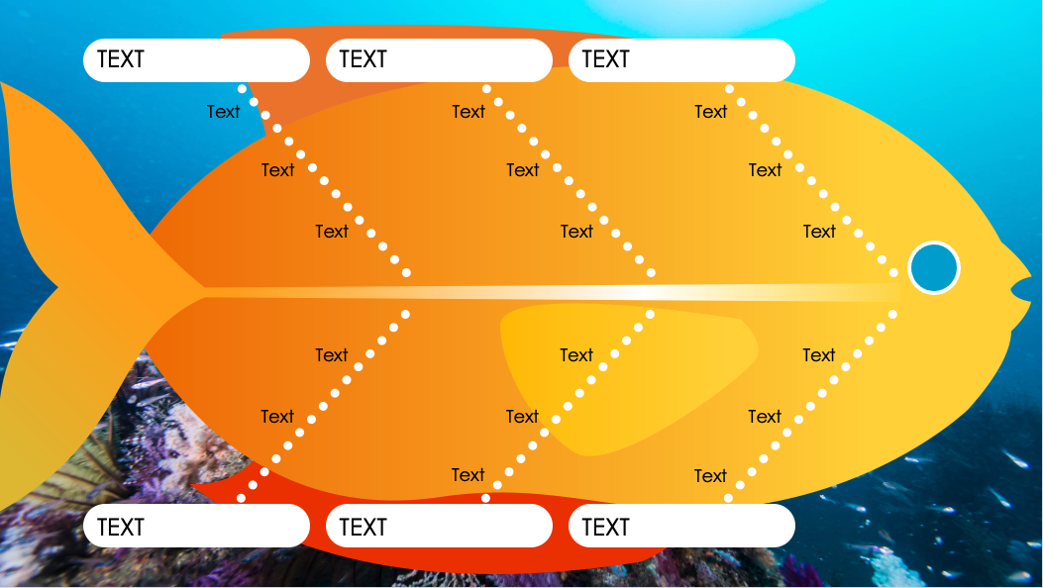
Vorlage für Vollfarb-Fischgrätendiagramme
Verwendung dieser Vorlage: Diese Vorlage eignet sich besonders für Präsentationen in Bereichen, in denen Kreativität im Vordergrund steht, wie z. B. im Marketing, Bildungswesen oder im Designbereich. Die Vorlage kombiniert ein Fischgrätendiagramm zur Ursachenanalyse mit einem visuell ansprechenden Design, das eine Analyse und dynamische Präsentation ermöglicht.
Besonderheiten der Vorlage: Die lebendige Farbpalette sorgt dafür, dass jeder Abschnitt leicht zu identifizieren ist, was dazu beitragen kann, die Aufmerksamkeit des Publikums aufrechtzuerhalten und seine Fähigkeit zu verbessern, der Analyse zu folgen. Die Fischform verkörpert auf kreative Weise das Fischgrätenkonzept und ist damit ein einladender und einprägsamer Rahmen für Problemlösungsgespräche.

Slide 2
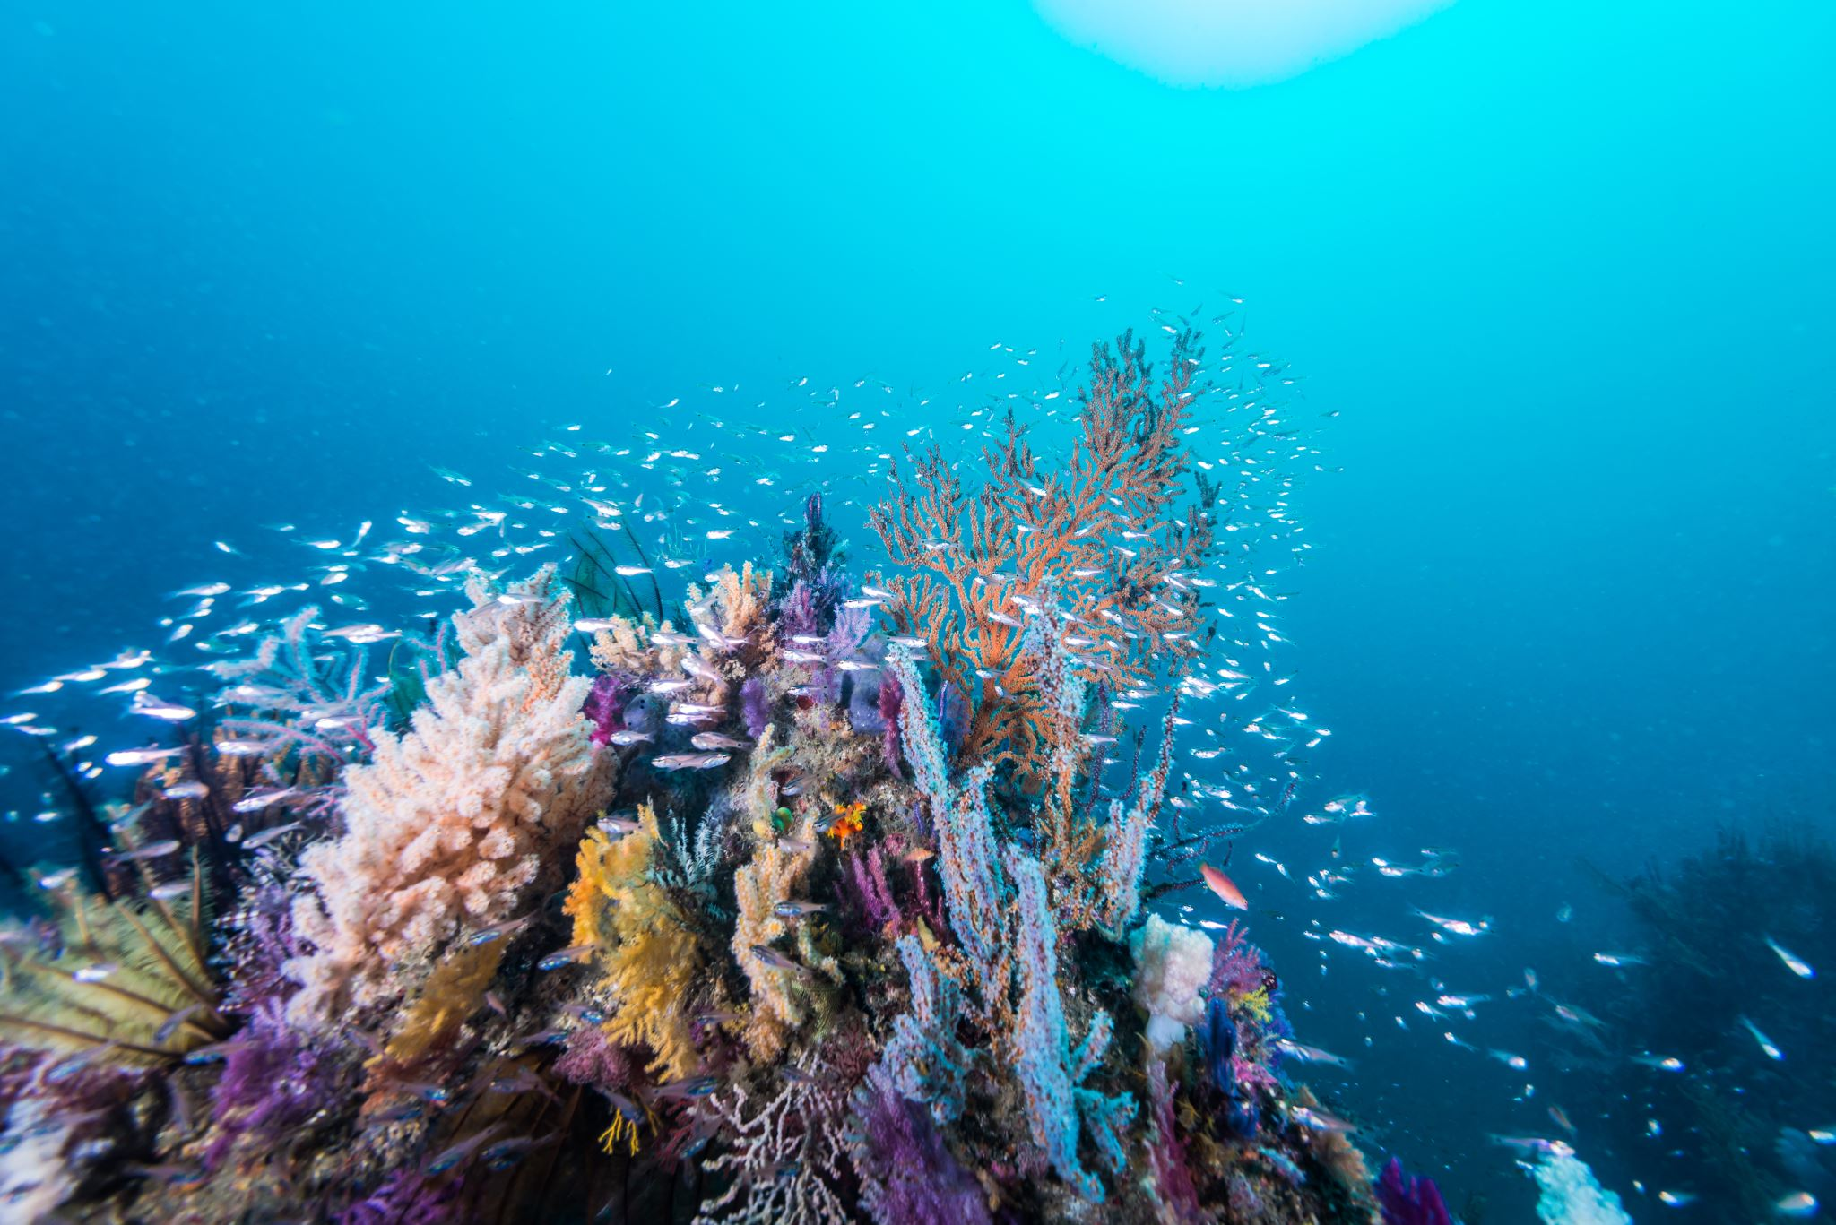
TEXT
TEXT
TEXT
Text
Text
Text
Text
Text
Text
Text
Text
Text
Text
Text
Text
Text
Text
Text
Text
Text
TEXT
TEXT
TEXT

Slide 3
HAFTUNGSAUSSCHLUSS Alle von Smartsheet auf der Website aufgeführten Artikel, Vorlagen oder Informationen dienen lediglich als Referenz. Wir versuchen, die Informationen stets zu aktualisieren und zu korrigieren. Wir geben jedoch, weder ausdrücklich noch stillschweigend, keine Zusicherungen oder Garantien jeglicher Art über die Vollständigkeit, Genauigkeit, Zuverlässigkeit, Eignung oder Verfügbarkeit in Bezug auf die Website oder die auf der Website enthaltenen Informationen, Artikel, Vorlagen oder zugehörigen Grafiken. Die Nutzung dieser Informationen erfolgt deshalb auf eigenes Risiko.

